Slide 1
AUSBILDUNG FEUERWEHR
ABSTURZSICHERUNG
UND HÖHENRETTUNG
Halten, Auffangen, Abseilen: mit Partnercheck und Ausbilder
Muster-Ausbildung der Plattform Feuerwehr Wissen · Stand Oktober 2026
Absturzsicherung · Höhen und Tiefen · Ausbildung · 1
feuerwehr-wissen-bb.de

Slide 2
AGENDA UND AUSBILDUNGSSCHWERPUNKTE
KAPITEL 1
KAPITEL 2
KAPITEL 3
KAPITEL 4
Sicherungsarten.
Material.
Knoten und Aufbau.
Rettung und Sicherheit.
Nach dieser Ausbildung kannst du …
› | Halten und Auffangen unterscheiden,
› | Haltegurt und Leine richtig einsetzen,
› | Auf- und Abseilgerät und Schleifkorbtrage einsetzen.
Absturzsicherung · Höhen und Tiefen · Ausbildung · 2
feuerwehr-wissen-bb.de

Slide 3
VORAB: SICHERHEIT
WICHTIG
Nur lesen reicht nicht. Halten, Auffangen und Abseilen werden mit einem Ausbilder geübt, mit Gewöhnungsübungen aus geringer Höhe und mit Partnercheck.
› | Wer an der Absturzkante arbeitet, hängt nie nur an einem einzigen Teil.
› | Weisungen deines Trägers und Herstellerangaben gehen vor.
Absturzsicherung · Höhen und Tiefen · Ausbildung · 3
feuerwehr-wissen-bb.de

Slide 4
KAPITEL 01
SICHERUNGSARTEN
Absturzsicherung · Höhen und Tiefen · Ausbildung · 4
feuerwehr-wissen-bb.de

Slide 5
1.1 HALTEN UND AUFFANGEN
HALTEN
AUFFANGEN
Verhindert den Absturz. Das Seil läuft oberhalb der Person und ist immer straff.
Fängt einen Sturz ab. Nötig, wenn ein freier Fall nicht auszuschließen ist. Mit dem Gerätesatz Absturzsicherung.
Absturzsicherung · Höhen und Tiefen · Ausbildung · 5
feuerwehr-wissen-bb.de

Slide 6
1.2 DIE VIER SICHERUNGSARTEN
HALTEN
Sichern gefährdeter Personen, Seil oberhalb und straff. Der Haltende steht nicht selbst im Absturzbereich.
RÜCKHALTEN
Der Bewegungsraum wird begrenzt, die Kante ist nicht erreichbar. Mit Feuerwehrleine und Haltegurt.
SELBSTRETTEN
Abseilen mit Leine und Haltegurt, nur wenn andere Rettungswege nicht nutzbar sind. Riskant, nicht mehr Grundtätigkeit der FwDV 1 (2026).
AUFFANGEN
Sicherung dort, wo ein freier Fall möglich ist, mit Kernmantel-Dynamikseil und Auffanggurt.
Absturzsicherung · Höhen und Tiefen · Ausbildung · 6
feuerwehr-wissen-bb.de

Slide 7
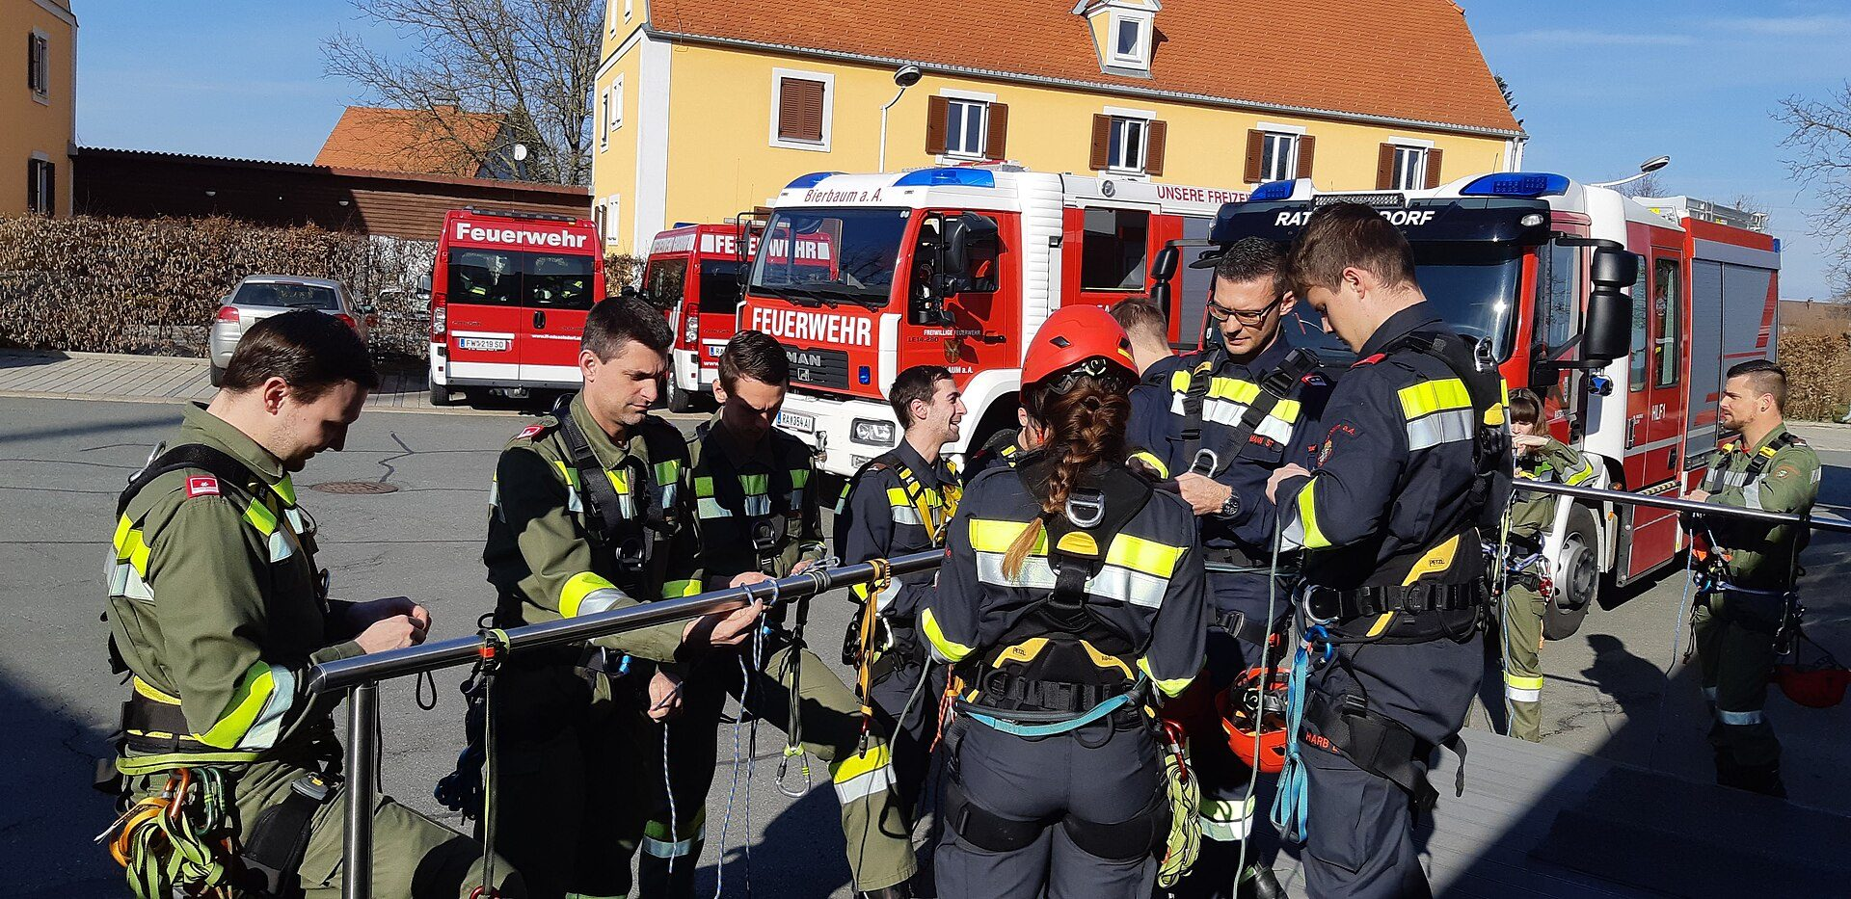
1.3 ANSCHLAGPUNKT UND REDUNDANZ
› | Anschlagpunkt: mindestens 12 kN (EN 795), möglichst oberhalb, damit der freie Fall klein bleibt.
› | Geeignet: Dachbalken, Dreibock, Fahrzeugschäkel, Bäume, selbst gebaute Anschlagpunkte mit Leine oder Bandschlinge. Immer auf Festigkeit beurteilen.
› | Redundanz: eine zweite, unabhängige Sicherung. Bei Selbstrettungsübungen vorgeschrieben.
› | Übungen mit Menschen: höchstens 8 m, vorher Gewöhnung aus Geschosshöhe.
Foto: BFV Radkersburg, CC BY-SA 2.0
Absturzsicherung · Höhen und Tiefen · Ausbildung · 7
feuerwehr-wissen-bb.de

Slide 8
1.4 STARRE SYSTEME NIE ZUM AUFFANGEN
ACHTUNG
Haltegurt, IRS und Gurt am Pressluftatmer sind starre Systeme. Keines darf zum Auffangen beim Sturz benutzt werden.
› | Sie nehmen keine Energie auf, es drohen schwerste Verletzungen.
› | Der freie Fall muss ausgeschlossen sein.
› | Der Haltegurt ist nur zum Halten und Rückhalten mit Halbmastwurfsicherung zulässig.
Absturzsicherung · Höhen und Tiefen · Ausbildung · 8
feuerwehr-wissen-bb.de

Slide 9
KAPITEL 02
MATERIAL
Absturzsicherung · Höhen und Tiefen · Ausbildung · 9
feuerwehr-wissen-bb.de

Slide 10
2.1 FEUERWEHRLEINE
› | Weiß, 30 m, 10 mm, statische Festigkeit 14 kN (etwa 1,4 t).
› | Einsatz: Rettung von Personen, Selbstrettung, Eigensicherung, Transport und Sicherung von Geräten.
› | Prüfung: nach jedem Gebrauch Sichtprüfung, mindestens alle 12 Monate durch den Sachkundigen.
› | Aussondern spätestens 20 Jahre nach der Herstellung.
Absturzsicherung · Höhen und Tiefen · Ausbildung · 10
feuerwehr-wissen-bb.de

Slide 11
2.2 HALTEGURT, IRS UND GURT AM PRESSLUFTATMER
› | Feuerwehr-Haltegurt (DIN 14927): Gurt mit Karabinerhaken und Multifunktionsöse. Schützt mit der Leine durch Halten und Rückhalten.
› | IRS: Gurte oder Schlaufen in der Überjacke, halten die Person in Position. Rettungsschlaufe Klasse A dient der Rettung durch eine zweite Person, nicht der Selbstrettung.
› | Gurt am Pressluftatmer: zugleich Beckengurt des Geräts, Prüfung nach Herstellerangaben.
Absturzsicherung · Höhen und Tiefen · Ausbildung · 11
feuerwehr-wissen-bb.de

Slide 12
2.3 GERÄTESATZ ABSTURZSICHERUNG
› | Vorgesehen für Bereiche mit Absturzgefahr, 30 m Höhendifferenz (DIN 14800-17).
› | Bestandteile: Auffanggurt, Kernmantel-Dynamikseil, HMS-Doppelverschlusskarabiner, Bandschlingen, Karabiner.
› | Bandschlingen: Reißfestigkeit mindestens 22 kN. Nicht für andere Zwecke wie Lasten heben benutzen.
› | Karabiner gegen unbeabsichtigtes Öffnen sichern.
Absturzsicherung · Höhen und Tiefen · Ausbildung · 12
feuerwehr-wissen-bb.de

Slide 13
2.4 PRÜFEN
› | Vor jedem Gebrauch: Sichtprüfung. Typenschild lesbar, keine Risse oder Scheuerstellen, Metallteile ohne Korrosion, Karabiner leichtgängig.
› | Nach dem Gebrauch: Beschädigtes getrennt aufbewahren, melden, dem Gerätewart übergeben. Nasse textile Teile trocknen.
› | Regelmäßig: jährliche Prüfung durch Sachkundige, für jedes Teil ein eigener Prüfnachweis.
› | Partnercheck vor jedem Einsatz und jeder Übung.
Absturzsicherung · Höhen und Tiefen · Ausbildung · 13
feuerwehr-wissen-bb.de

Slide 14
KAPITEL 03
KNOTEN UND AUFBAU
Absturzsicherung · Höhen und Tiefen · Ausbildung · 14
feuerwehr-wissen-bb.de

Slide 15
3.1 KNOTEN UND STICHE
› | Jeder Knoten wird mit einem Absicherungsknoten gesichert, bei Personen mit dem doppelten Überhandknoten. Knoten mindern die Festigkeit.
› | Halbmastwurf (HMS): Bremsknoten beim Halten und Rückhalten. Wird durch die Halteöse des Haltegurts gestochen.
› | Mastwurf: Befestigung, Anschlagen, Halten und Auffangen.
› | Achterknoten: Einbinden in den Auffanggurt.
› | Brustbund: Notlösung, muss stramm sitzen.
Absturzsicherung · Höhen und Tiefen · Ausbildung · 15
feuerwehr-wissen-bb.de

Slide 16
3.2 HALTEN MIT DER LEINE
› | Notlösung Brustbund: Steht kein geeignetes System zur Verfügung, wird die Person mit dem Brustbund in die Leine eingebunden und befindet sich unterhalb der Leinenführung.
› | Selbstsicherung und HMS liegen gemeinsam in einer Halteöse. So kann sich der Haltende befreien oder die Person ablassen.
› | Direktes Anschlagen mit dem Karabiner ist nicht zulässig.
› | Bremsseite: zweite Einsatzkraft als Sicherungsmann.
Absturzsicherung · Höhen und Tiefen · Ausbildung · 16
feuerwehr-wissen-bb.de

Slide 17
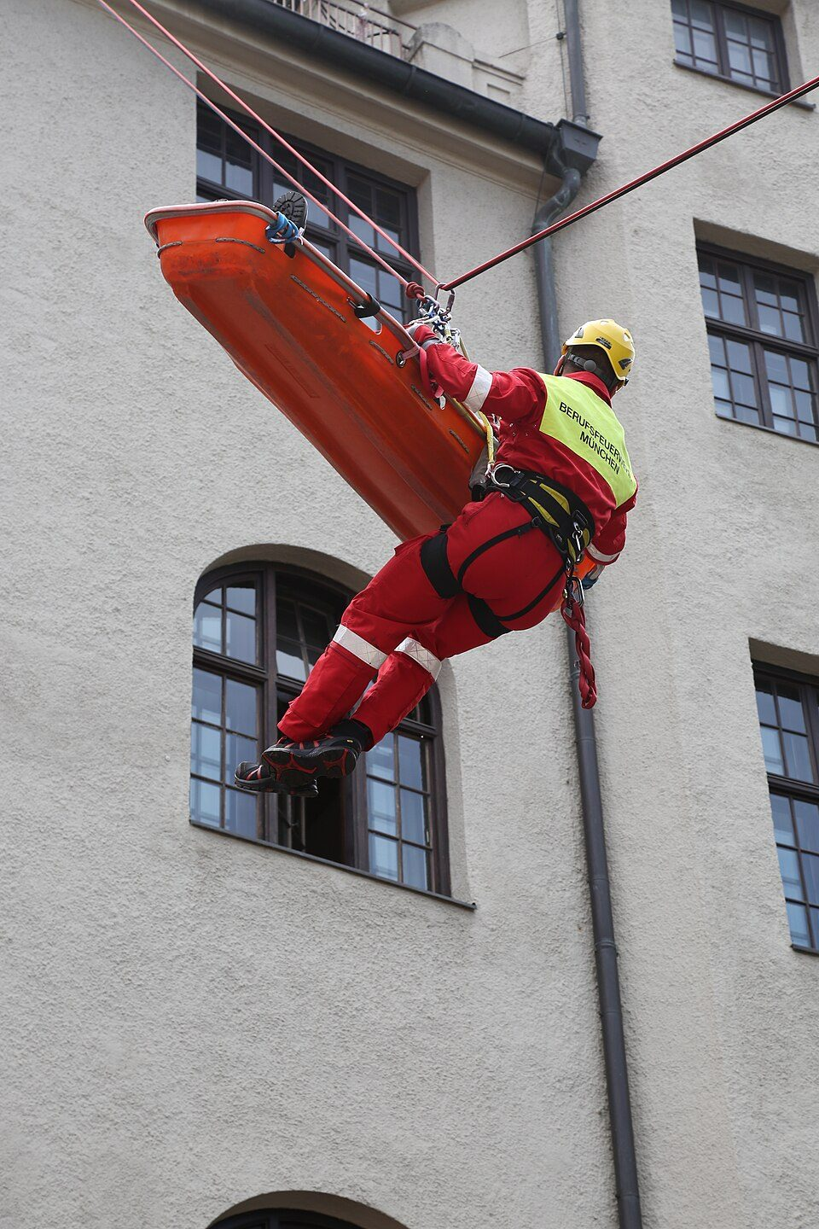
3.3 AUFFANGEN MIT DEM SEIL
› | Auffanggurt: alle Verschlüsse straff, Gurtenden gesichert. Das Dynamikseil mit gestecktem Achterknoten einbinden.
› | Zur HMS nur ein HMS-Doppelverschlusskarabiner, nie der Karabiner des Haltegurts.
› | Zwischensicherungen beim vertikalen Vorstieg in 2 m, 3 m, 4 m, 5 m, 7 m, nur mit Karabinern mit Verschlusssicherung.
› | Seil immer straff, Blickkontakt, kein freies Hängen.
Foto: H-stt, CC BY-SA 4.0
Absturzsicherung · Höhen und Tiefen · Ausbildung · 17
feuerwehr-wissen-bb.de

Slide 18
3.4 EINSATZGRUNDSÄTZE
Komplette PSA tragen, bei Seilarbeiten Handschuhe.
1
Anschlagpunkt auf Festigkeit beurteilen, Sicherungs- oder Umlenkpunkt oberhalb der Person.
2
Seile straff, vor scharfen Kanten schützen, dauerhafter Blickkontakt.
3
Redundanz vorzugsweise mit dem Gerätesatz Absturzsicherung.
4
Partnercheck. PSA gegen Absturz nur durch ausgebildete Personen.
5
Absturzsicherung · Höhen und Tiefen · Ausbildung · 18
feuerwehr-wissen-bb.de

Slide 19
KAPITEL 04
RETTUNG UND SICHERHEIT
Absturzsicherung · Höhen und Tiefen · Ausbildung · 19
feuerwehr-wissen-bb.de

Slide 20
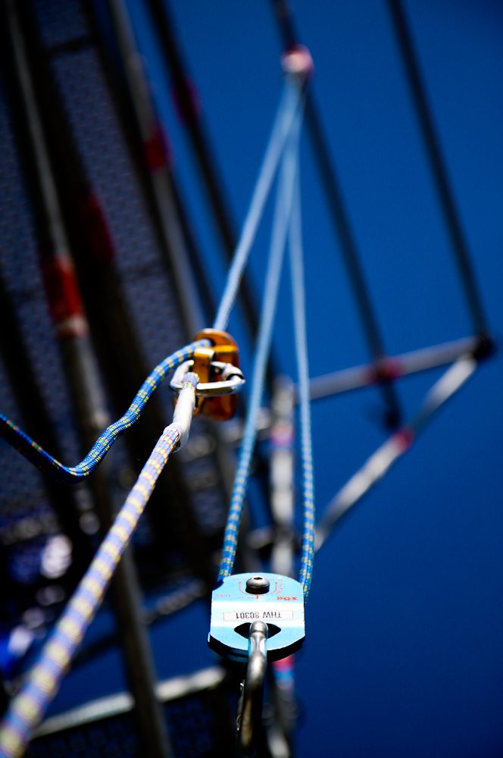
4.1 AUF- UND ABSEILGERÄT
› | Gerätesatz DIN 14800-16: Abseilgerät mit Rettungshubeinrichtung und selbstblockierender Bremse, Nennlast mindestens 150 kg, 30 m Rettungshöhe, Übersetzung mindestens 3:1.
› | Typische Geräte: Flaschenzug, Rollgliss, Personenseilwinde am Dreibock.
› | Voraussetzung: Anschlag- oder Umlenkpunkt oberhalb der Person, ein Sturz ins Seil ausgeschlossen. Nur durch unterwiesene Personen.
Foto: Michael Bieniek from Heidenheim, Deutschland, CC BY-SA 2.0
Absturzsicherung · Höhen und Tiefen · Ausbildung · 20
feuerwehr-wissen-bb.de

Slide 21
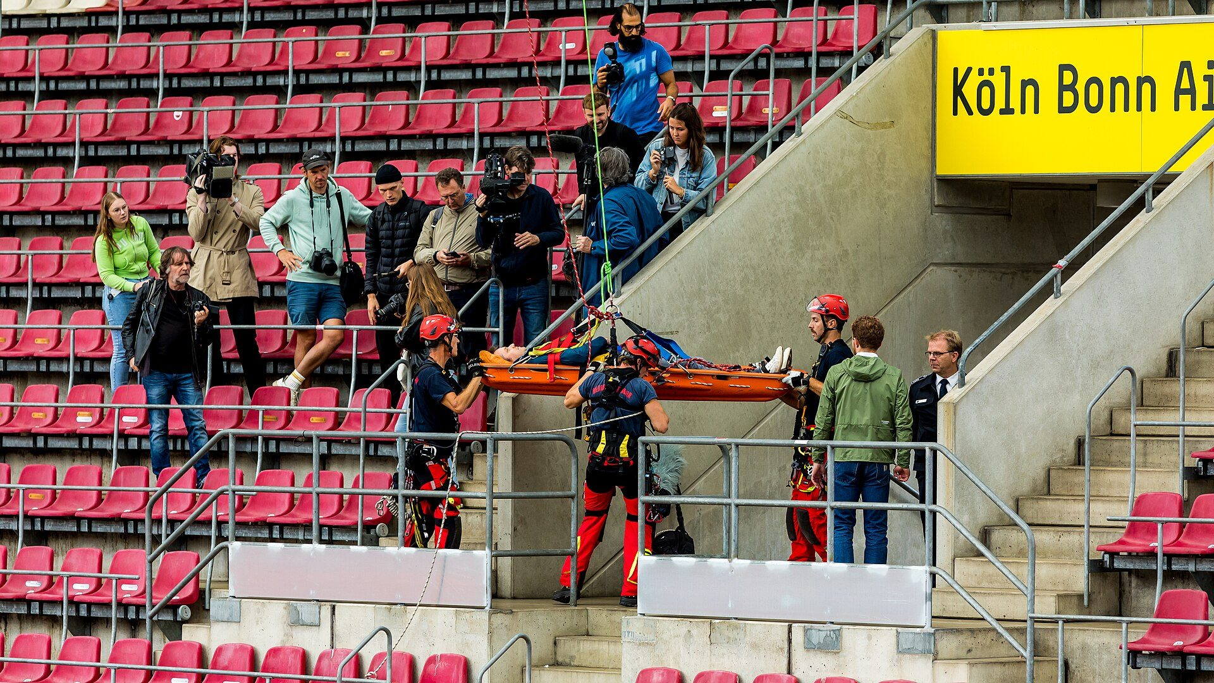
4.2 DREIBOCK UND SCHLEIFKORBTRAGE
› | Dreibock: höhenverstellbares Komplettgerät, schafft den Festpunkt über einem Schacht oder Behältereingang.
› | Schleifkorbtrage: Rettung und Transport, auch als Abseil- und Transportwanne. Nutzlast etwa 270 kg.
› | Person immer über die Haltegurte sichern. Karabiner mit dem Verschluss nach außen einhängen.
› | Merke: Erst den sicheren Anschlag- oder Umlenkpunkt, dann das Gerät.
Foto: Raimond Spekking, CC BY-SA 4.0
Absturzsicherung · Höhen und Tiefen · Ausbildung · 21
feuerwehr-wissen-bb.de

Slide 22
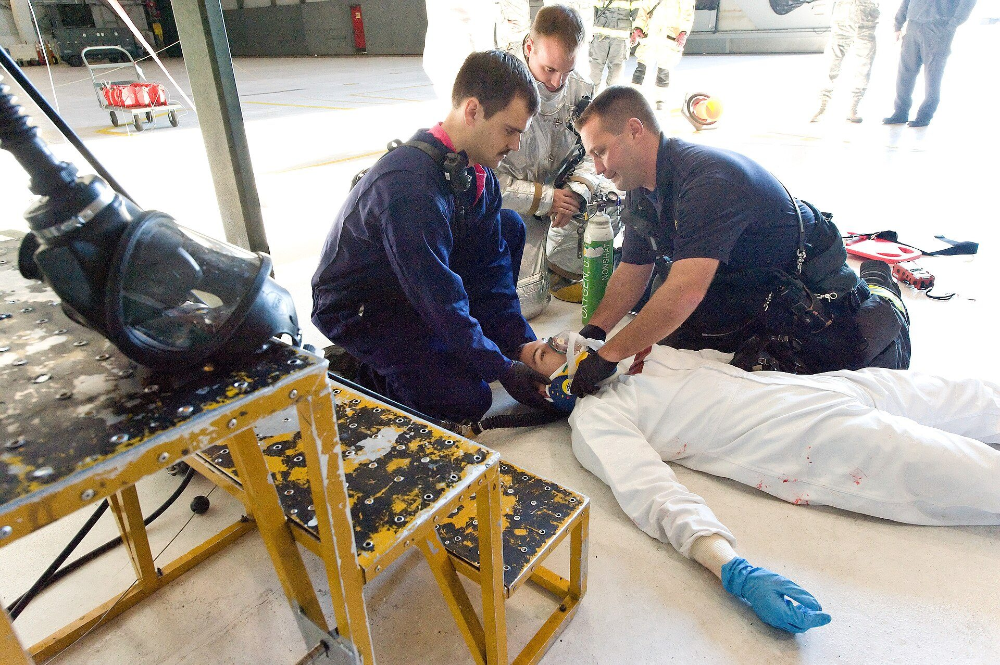
4.3 RETTUNG AUS SCHÄCHTEN
› | Auf- und Abseilgeräte retten Personen aus Höhen und Tiefen, zum Beispiel aus einem Schacht.
› | Festpunkt über dem Schacht: Dreibock oder Leiterbock.
› | Wathose nur mit Auftriebsmittel (Rettungsweste 275 N), nicht in starker Strömung, nicht auf Booten.
› | Üben: Schacht- und Seilrettung nur mit Ausbildern und Sicherungsredundanz.
Foto: Roland Balik, Public domain
Absturzsicherung · Höhen und Tiefen · Ausbildung · 22
feuerwehr-wissen-bb.de

Slide 23
4.4 HÄNGENDE PERSONEN
NOTFALL
Bleibt eine Person bewegungslos im Seil hängen, ist das ein medizinischer Notfall. Sie muss schnell befreit werden.
› | Rettungsdienst nachalarmieren, falls noch nicht geschehen.
› | Material für eine schnelle Rettung vorhalten.
› | Das Vorgehen nach der Befreiung übst du im Erste-Hilfe-Lehrgang.
Absturzsicherung · Höhen und Tiefen · Ausbildung · 23
feuerwehr-wissen-bb.de

Slide 24
4.5 RECHT UND VORSCHRIFTEN
› | DGUV Vorschrift 49: Mindest-PSA, PSA nach den Gefährdungen, regelmäßige Unterweisung, Rettungs- und Selbstrettungsübungen nur mit zusätzlicher Sicherung.
› | Selbstrettungsübungen: nur bis 8 m, vorher Gewöhnung aus geringerer Höhe.
› | Haltegurt: steht in der DGUV Regel 105-049 und der DGUV Information 205-014 als zusätzliche PSA.
› | FwDV 1 (2026): Kapitel 17 und 18 zu Knoten, Rückhalten, Halten und Auffangen.
Absturzsicherung · Höhen und Tiefen · Ausbildung · 24
feuerwehr-wissen-bb.de

Slide 25
ZUM MITNEHMEN
HALTEN UND AUFFANGEN
ANSCHLAGPUNKT
KNOTEN
ÜBEN
Mindestens 12 kN, möglichst oberhalb. Zweite Sicherung.
Jeder Knoten mit Absicherungsknoten, bei Personen doppelter Überhandknoten.
Mit Ausbilder und Partnercheck. Prüfen vor jedem Gebrauch.
Seil oberhalb und straff. Starre Systeme nie zum Auffangen.
Halten, Auffangen und Abseilen übst du mit einem Ausbilder.
Absturzsicherung · Höhen und Tiefen · Ausbildung · 25
feuerwehr-wissen-bb.de

Slide 26
QUELLEN UND BILDNACHWEIS
Übung zur Rettung aus der Höhe · BFV Radkersburg · CC BY-SA 2.0
Höhenrettung der Feuerwehr · H-stt · CC BY-SA 4.0
Rollgliss, Auf- und Abseilgerät · Michael Bieniek from Heidenheim, Deutschland · CC BY-SA 2.0
Höhenrettungsübung mit Schleifkorbtrage · Raimond Spekking · CC BY-SA 4.0
Schachtrettung bei einer Übung · Roland Balik · Public domain
Inhalte und Nutzung
Inhalte: Plattform Feuerwehr Wissen Brandenburg (Seiten zu Haltegurt und Absturzsicherung, Auf- und Abseilgerät) · FwDV 1 (Stand 2026), DGUV Vorschrift 49, DGUV Regel 105-049, DIN 14800-16 und -17. Weisungen deines Trägers und Herstellerangaben gehen vor.
Diese Präsentation darfst du frei bearbeiten und weitergeben. Bilder behalten ihre eigene Lizenz, die Quellenangabe bleibt dabei. Maßgeblich sind die Vorschriften und die Vorgaben deiner Wehr. Mehr unter feuerwehr-wissen-bb.de/wissen/ausbildung/
Absturzsicherung · Höhen und Tiefen · Ausbildung · 26
feuerwehr-wissen-bb.de

